Slide 1
Typora 简洁轻便的Markdown编译器
刘萍

Slide 2
Markdown 语言在 2004 由约翰·格鲁伯（英语：John Gruber）创建。
Markdown介绍
Markdown 是一种轻量级标记语言，能够使用易读易写的纯文本格式编写文档。
Markdown 编写的文档可以导出 HTML 、Word、图像、PDF、Epub 等多种格式的文档。
Markdown 编写的文档后缀为 .md, .markdown。

Slide 3
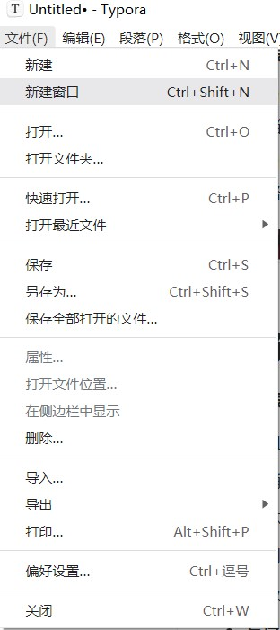
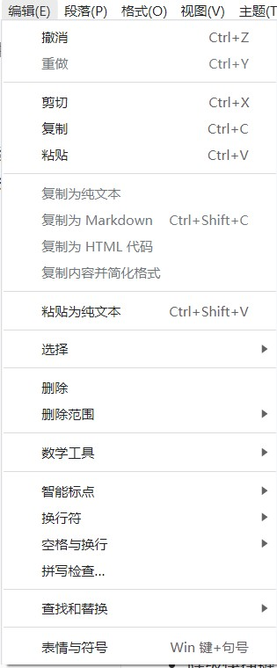
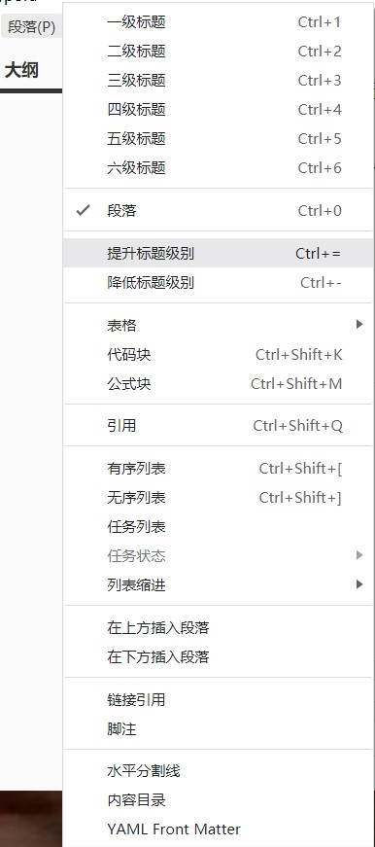
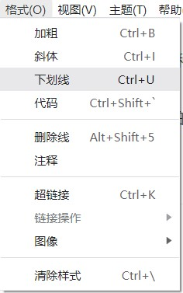
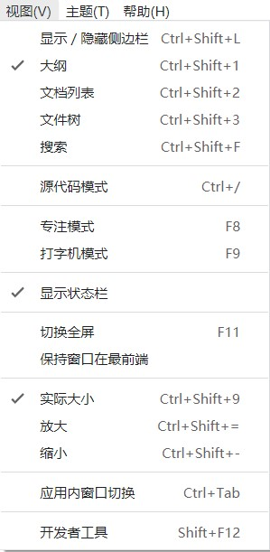
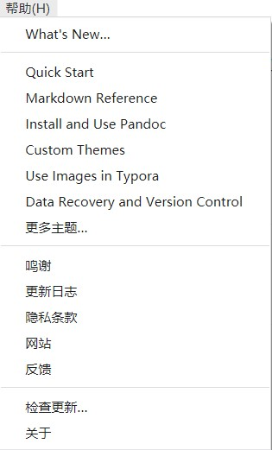
基础功能
文件
新建，保存，导出等
01
编辑
修改，段落，文字设置，格式等
02
主题
个性化背景字体等
04
帮助
Notes:
在这里是一些基础工具，像文件编辑这些，我都截了图片在右边，大家简略的看一下，，还有其他的一些功能，比如下边

Slide 4
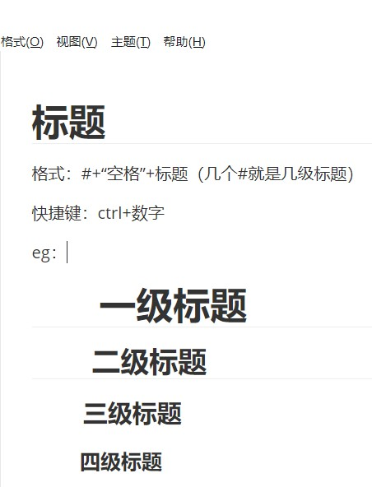
01
标题

Slide 5
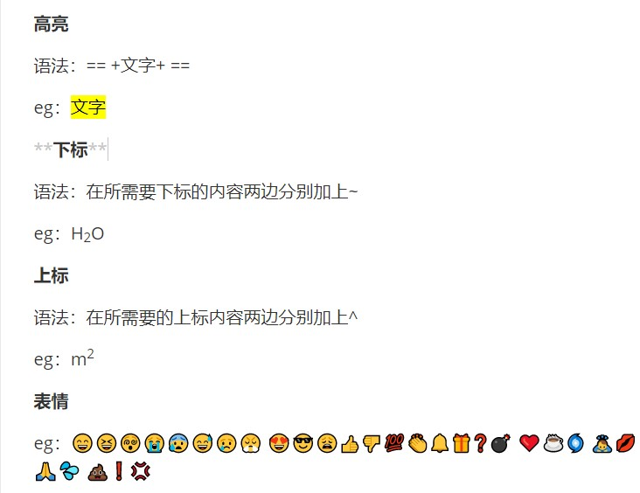
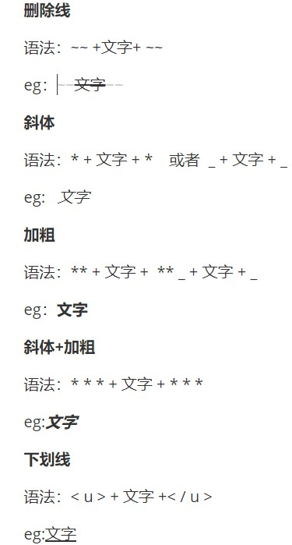
02
文字
Notes:
声明一下；上面所有的加号，因为有空格，方便大家看，所加的，不属于其中的语法，注意：一定要在文件-偏好设置里面勾选对应选项

Slide 6
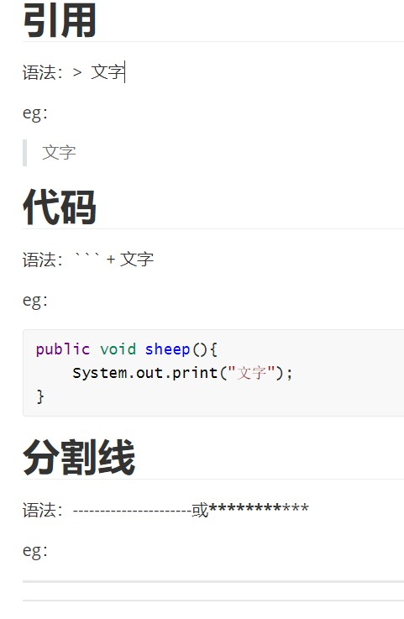
03
引用，代码，分割线

Slide 7
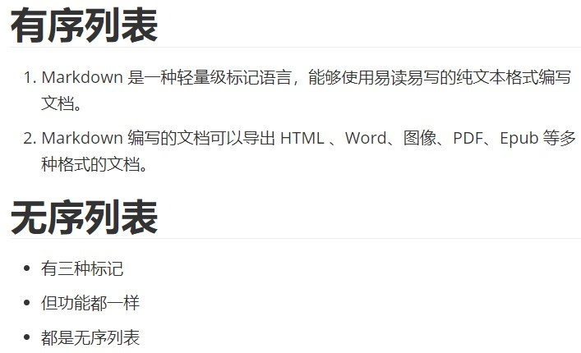
04
列表

Slide 8
快捷键
无序列表：- + 空格
有序列表：1. + 空格
引用：> + 空格
标题：ctrl + 数字
表格：ctrl + t
生成目录：[TOC] + 回车
选中一整行：ctrl + l
选中单词：ctrl + d
选中相同格式的文字：ctrl + e
跳转到文章开头：ctrl + home
跳转到文章开头：ctrl + home
跳转到文章结尾：ctrl + end
搜索：ctrl + f
替换：ctrl + h
加粗：ctrl + b
倾斜：ctrl + i
下划线：ctrl + u
删除线：alt + shift + 5
插入图片：直接拖动到指定位置即可或者ctrl + shift + i
插入链接：ctrl + k

Slide 9
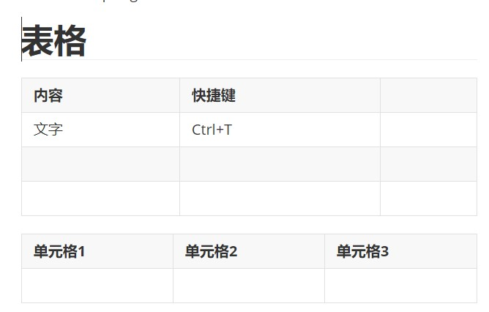
05
表格
快捷键：
1. Ctrl+T
2. | + 单元格内的内容 + | + 空格+回车

Slide 10

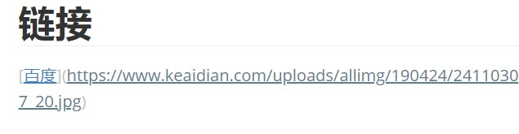
06
插入图片和文字
图片：
本地图片：直接拖入即可
网络图片：！[ 图片链接 ]
链接：
[连接提示] + (链接地址)

Slide 11
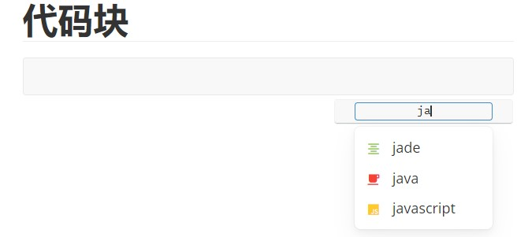
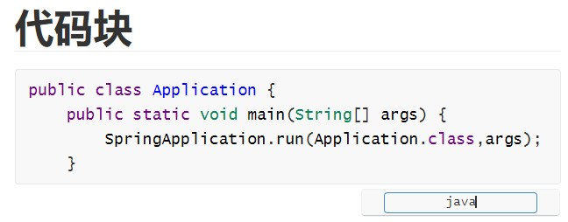
07
代码块
行内代码：
代码的两端各加一个“`”号
代码块：
输入三个“~”，按回车键，即可选择编程语言。

Slide 12
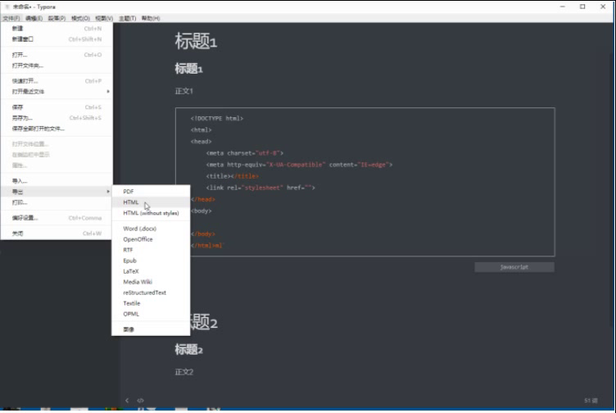
08
导出多种文件格式
typora的文件导入/导出功能使用 Pandoc 把Markdown 源码转换成不同的文件格式，所以我们如果想使用文件导入/导出功能，必须先安装 Pandoc

Slide 13
谢谢观看！

